Slide 1


Binary tree
Meivi kartikasari, s.kom.,mt

Slide 2
REFERENSI
Annisa Puspa Kirana. 2016 . Pohon Biner (Binary Tree) Mata Kuliah Struktur Data . www.academia.edu/Pohon_Biner_Binary_Tree_Matakuliah_Struktur_Data. 30 Oktober 2016
http://www.slideshare.net/sunaryamarwah/struktur-data-04-binary-tree. 30 Oktober 2016

Slide 3

tree
Struktur data yang secara bentuk menyerupai sebuah pohon, yang terdiri dari serangkaian node (simpul) yang saling berhubungan.
Node-node dihubungkan oleh sebuah vektor.
Setiap node dapat memiliki 0 atau lebih node anak (child).
Sebuah node yang memiliki node anak disebut node induk (parent). Sebuah node anak hanya memiliki satu node induk
Root
A
B
C
D
E
Interior
Interior
Interior
Leaf
F
G
H
I
J
K
Leaf
Leaf
Leaf
Leaf
Leaf
Leaf

Slide 4
Tingkat (Level) dan Kedalaman (Depth) Pohon
Tingkat dimulai dari 0, 1, 2 dst
Kedalaman dimulai dari 1, 2, 3, dst (tingkat + 1)
Level 0
A
Root
Level 1
B
C
Node Internal / Parent
Level 2
D
E
F
G
Node Eksternal / Child
/ Leaf

Slide 5
Binary tree
Binary tree adalah bentuk khusus dari tree dimana setiap node hanya diperbolehkan memiliki maksimum dua anak.

Slide 6
Jumlah Maksimal Node
Dalam Binary Tree, jumlah maksimal setiap node tiap level adalah 2^{n} setiap node memiliki tidak lebih dari 2 child
Level 0, max = 2⁰
A
Level 1, max = 2¹
B
C
Level 2, max = 2²
D
E
F
G

Slide 7
Balanced and Unbalanced Binary Tree
Balanced Binary Tree → Setiap level diatas level yang paling rendah terisi penuh
Unbalanced Binary Tree → Jika tree tidak memenuhi kaidah balanced
Kebanyakan aplikasi menginginkan suatu tree yang seimbang

Slide 8
Tree traversal
Akses pada suatu node pada tree tidak semudah seperti pada linked list, karena sejak masuk ke root node,ada dua jalur yang harus dipilih:
left child atau right child.
Tiga macam traversal yang dapat digunakan
untuk mengakses node-node didalam Binary tree:
INORDER : Left – Root – Right.
PREORDER : Root – Left – Right.
POSTORDER : Left – Right – Root.

Slide 9
COntoh
ROOT
ROOT
A
A
B
C
B
C
Traversal Inorder : B – A – C
Traversal Preorder : A – B – C
Traversal Postorder : B – C – A
D
E
Traversal Inorder : D – B – E – A – C
Traversal Preorder : A – B – D – E – C
Traversal Postorder : D – E – B – C – A

Slide 10
Operasi-operasi pada binary tree (1)
1. Create( )
Menciptakan Binary tree baru dalam keadaan kosong.
2. Insert ()
Menambahkan satu elemen ke dalam Binary tree pada
posisi relatif terhadap current pointer. Posisi current
pindah ke node baru.
Relative position pada perintah Insert:
Root : Insert node baru sebagai Root
Left : Insert node baru sebagai Left child.
Right : Insert node baru sebagai Right child.
Parent : Insert node baru sebagai Parent.
Fail : untuk menghentikan proses setelah insert atau find
3. DeleteSub( )
Subtree yang ditunjuk oleh current akan dihapus, posisi current pindah ke parent dari
node yang dihapus.
4. Find
Memindahkan current ke posisi relatif
5. Empty( )
Memeriksa apakah Binary tree kosong.
6. Clear( )
Menghapus seluruh Binary tree.

Slide 11
Contoh operasi pada binary tree
1. Create(); 2. Insert(‘A’, Root, Fail);
R
C
R = Root, C = Current
R
NULL
NULL
A
C
3. Insert(‘B’, Left , Fail);
4. Insert(‘C’, Left , Fail);
R
R
A
A
B
C
B
C
C

Slide 12
Contoh operasi pada binary tree
R
6. Find(Root, Fail);
R
5. Find(‘B’, Fail)
Insert(‘D’, Right, Fail)
A
C
A
B
B
C
D
C
C
D
7. Insert(‘E’, Right, Fail);
8. Insert(‘F’, Right, Fail);
R
R
A
A
B
C
E
B
E
C
D
C
D
C
F

Slide 13
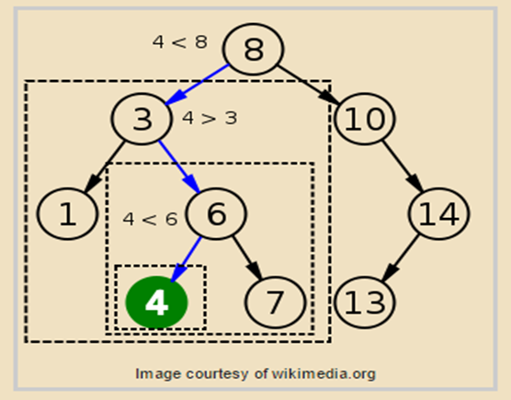
Operasi-operasi pada binary tree (2)
Find / Search
Untuk melakukan search / find pada Binary Search Tree, diperlukan langkah berikut:
Misalkan yang akan dicari adalah x
Dimulai dari root / akar / node teratas (angka 8)
Jika root adalah x, maka proses search sudah selesai.
Jika x kurang dari root, maka cari ke sub tree sebelah kiri. Jika x lebih dari root, maka cari ke sub tree sebelah kanan.

Slide 14
Operasi-operasi pada binary tree (2)
Insert
Untuk melakukan insert, diperlukan langkah berikut:
Misalkan node baru adalah x.
Mulailah dari root.
Jika x kurang dari node saat ini (root), maka bergeraklah ke sub-tree sebelah kiri, jika x lebih dari node saat ini, maka bergeraklah ke sub-tree sebelah kanan.
Ulangi sampai ditemukan node kosong, dan letakkan x menjadi leaf baru.

Slide 15
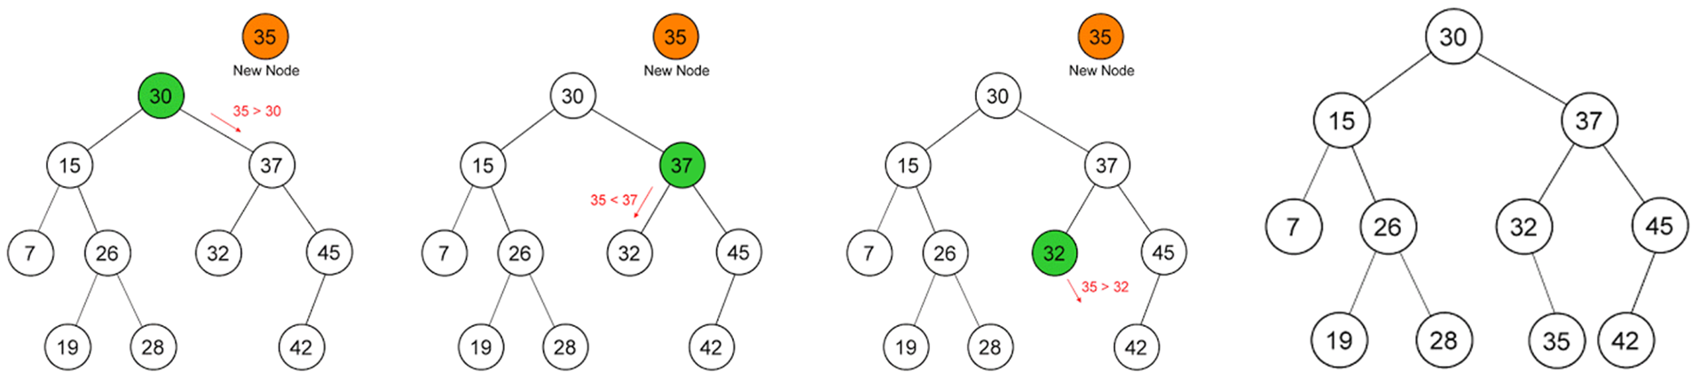
Operasi-operasi pada binary tree (2)
Contoh menambahkan 35 pada binary tree

Slide 16
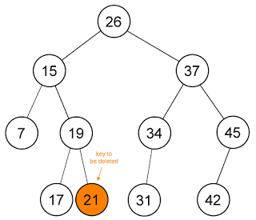
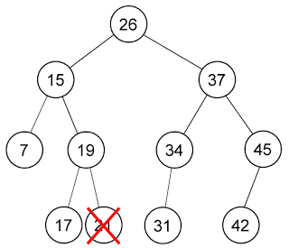
Operasi-operasi pada binary tree (2)
Remove / Delete
Untuk remove sedikit berbeda dengan 2 hal sebelumnya, karena ada beberapa hal yang harus dipertimbangkan:
Jika yang akan dihapus adalah sebuah leaf, maka leaf tersebut dapat langsung dihapus

Slide 17
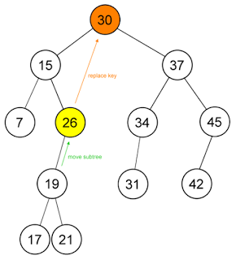
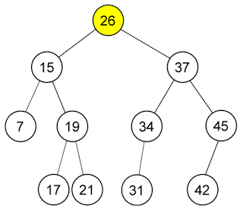
Operasi-operasi pada binary tree (2)
Remove / Delete
Jika yang akan dihapus adalah node dengan 1 child, hapuslah node tersebut dan sambungkan child dengan parentnya.
Jika yang akan dihapus adalah node dengan 2 children, carilah child paling paling besar di sub-tree sebelah kiri. Dengan kata lain, carilah node dengan nilai terbesar dari sub-tree yang nilainya lebih kecil.
Kemudian, gantikan parent dengan node tesebut, dan hapus tempat lama node tesebut.

Slide 18
Algoritma binary tree
Implementasi binary tree bisa dilakukan menggunakan struktur data linked list. Masing-masing node terdiri dari tiga bagian yaitu sebuah data/info dan dua buah pointer yang dinamakan pointer kiri kanan
Kiri
A
Kanan
Kiri
B
Kanan
Kiri
C
Kanan

Slide 19
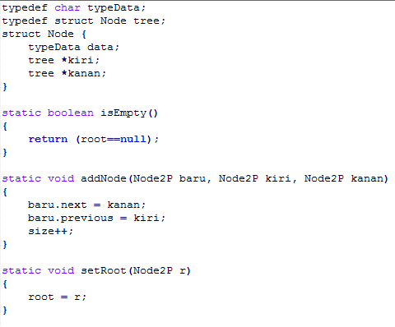
Algoritma binary tree
Deklarasi Binary Tree
Pengecekan Binary Tree dalam keadaan kosong
Atau tidak
Penambahan Node
Menjadikan Node mana yang menjadi Root

Slide 20
LATIHAN
1. Bagaimana bentuk Binary Search Tree (BST) nya jika sederetan angka berikut dimasukkan kedalam tree ?
a. 7, 11, 30, 15, 6, 9, 10, 4, 3, 1, 40
b. 25, 20, 35, 19, 40, 55, 12, 13
c. JAYEMIHORUZT
2. Perhatikan BST berikut, bagaimana hasilnya jika menggunakan kunjungan secara : Preorder Traversal, Inorder Traversal, Postorder Traversal

Slide 21
TERIMA KASIH

